Slide 1

Preghiera ViaVai
Mi indicherai il sentiero della vita

Slide 2

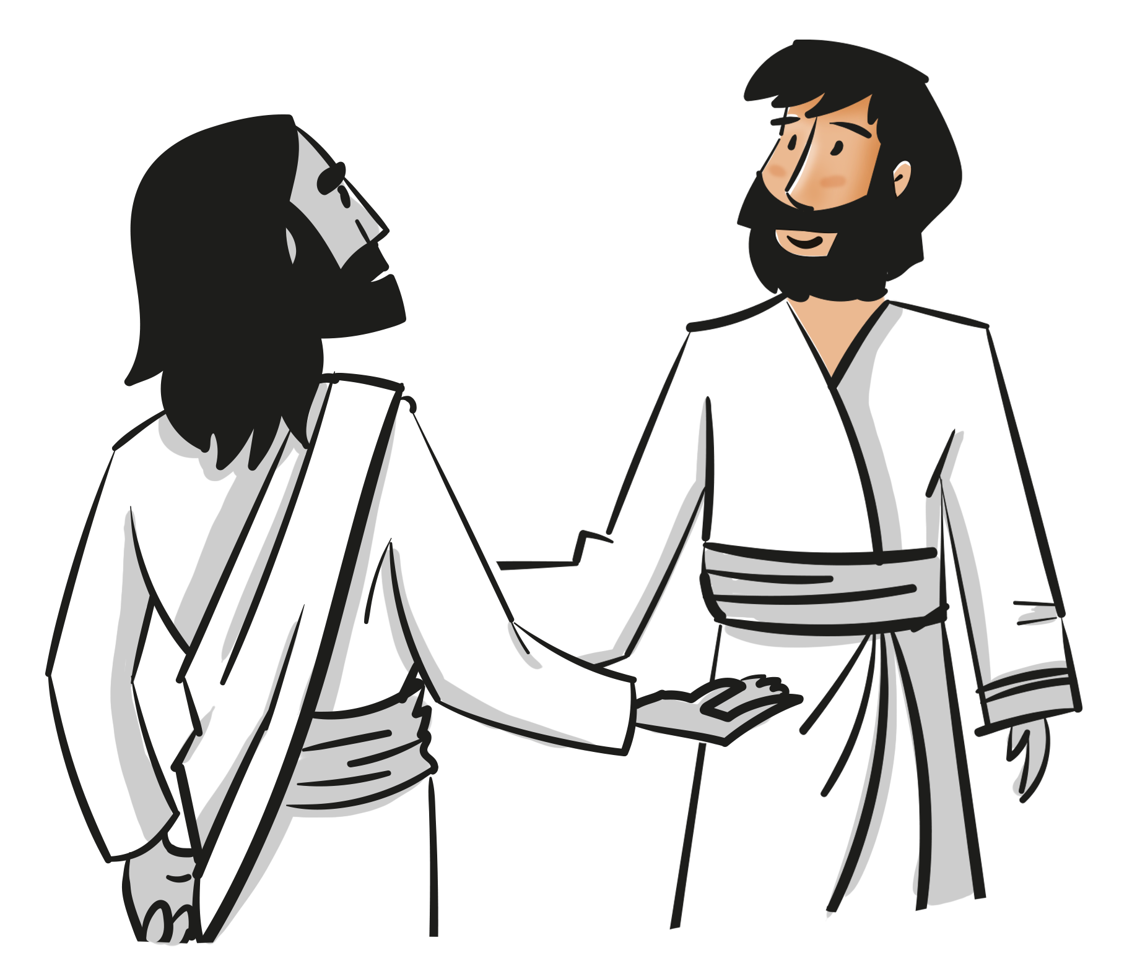
Raccontare per affidare

Slide 3
Entrare in preghiera
Viene accesa la settima candela posta sull’altare che identifica il passo del “raccontare”. Si canta l’antifona:
Mi indicherai il sentiero della vita, gioia piena alla tua presenza.
Mi Indicherai il sentiero della vita, dolcezza senza fine alla tua destra.

Slide 4
Entrare in preghiera
Invito alla preghiera
G. Nel nome del Padre…
L. Vogliamo raccontare a tutti
T. Chi sei tu per noi.
L. Vogliamo raccontare a tutti
T. Come fai a dare la vita.

Slide 5
Parola di Dio
L. Ascoltiamo il Vangelo secondo Luca. (Lc 9,18-24) T. La tua Parola ci renda simili a te, Signore.
In quel tempo. Il Signore Gesù si trovava in un luogo solitario a pregare. I discepoli erano con lui ed egli pose loro questa domanda: "Le folle, chi dicono che io sia?". Essi risposero: "Giovanni il Battista; altri dicono Elia; altri uno degli antichi profeti che è risorto". Allora domandò loro: "Ma voi, chi dite che io sia?". Pietro rispose: "Il Cristo di Dio". Egli ordinò loro severamente di non riferirlo ad alcuno.

Slide 6
Parola di Dio
"Il Figlio dell'uomo - disse - deve soffrire molto, essere rifiutato dagli anziani, dai capi dei sacerdoti e dagli scribi, venire ucciso e risorgere il terzo giorno".
Poi, a tutti, diceva: "Se qualcuno vuole venire dietro a me, rinneghi se stesso, prenda la sua croce ogni giorno e mi segua. Chi vuole salvare la propria vita, la perderà, ma chi perderà la propria vita per causa mia, la salverà.
Parola del Signore.
T. Lode a te, o Cristo.

Slide 7
Intercessioni
Preghiamo insieme e diciamo: “Ascoltaci, Signore”
- Donaci di conoscerti sempre di più.
- Donaci di imparare a donare la vita come te.
- Donaci di gustare tutta la bellezza di una vita donata.
Canto finale

Slide 8
Canto finale

